Slide 1

第一章
PART 01
经济安全

Slide 2




经济安全
什么是经济安全
国内经济安全
国内经济安全侧重于经济体系的稳定性和持续性
国际经济安全
国际经济安全则聚焦于维护经济发展所需
资源、市场和商业利益的稳定性与可持续性

Slide 3

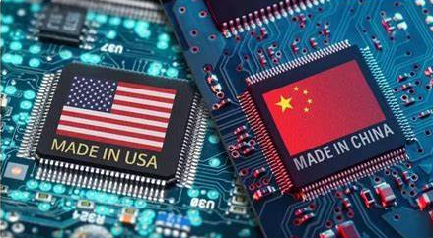

经济安全面临的挑战
外部市场风险日益凸显
技术依赖问题日益严峻
国内内需长期不足
中美贸易战升级
关税加征与市场限制双重打压
出口受阻，进口风险加剧
芯片出口限制
产业链脱钩
外贸依存度过高
消费能力与收入分配失衡

Slide 4

我们的应对策略
调整外贸发展战略
通过RCEP和“一带一路”深化合作，优化出口结构，增强外贸抗风险能力。
提升自主创新能力
聚焦芯片等关键技术自主研发，完善技术转化机制，打通创新链条。
扩大内需释放潜力
提高居民收入，优化分配结构，推动消费升级，增强经济发展内生动力。

